Slide 1




Seminár pre mladých
Projekt
IMPACT / PSI / EPSU / OSZ SP ČR
Pavlov, 10.-12. október 2014

Slide 2


Medzinárodná odborárska terminológia
Prečo je dôležitá?
Ako ju môžeme využiť?
Pomáha k lepšiemu porozumeniu vzájomných názorov a myšlienok?
Pomáha k tímovej práci na
medzinárodnej úrovni?

Slide 3


Odborový zväz Trade union
Základná OZ Basic trade union organisation
Predseda President / Chairman
Podpredseda Vice-president / Vice-Chairman
Hospodár Economist
Tajomník Secretary
Revízor účtov Auditor
Odborár Trade unionist

Slide 4

  Zhromaždenie Meeting

Slide 5

  Rokovanie Negotiating

Slide 6
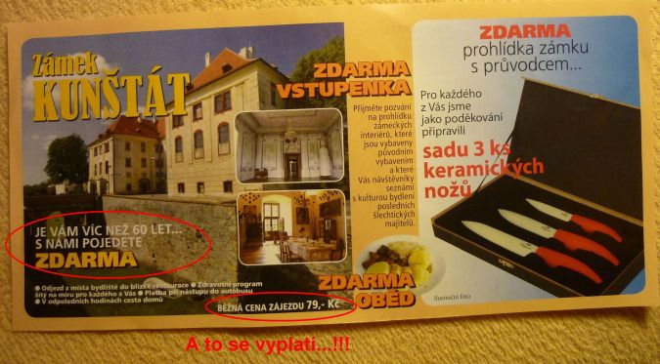
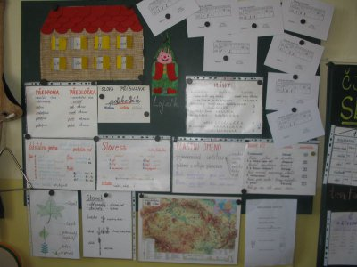
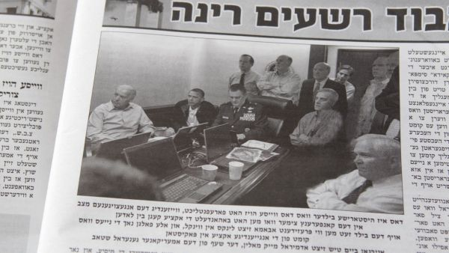
  Zverejňovanie Publicity
  Oboznamovanie Information
  Kampaň Campaign

Slide 7
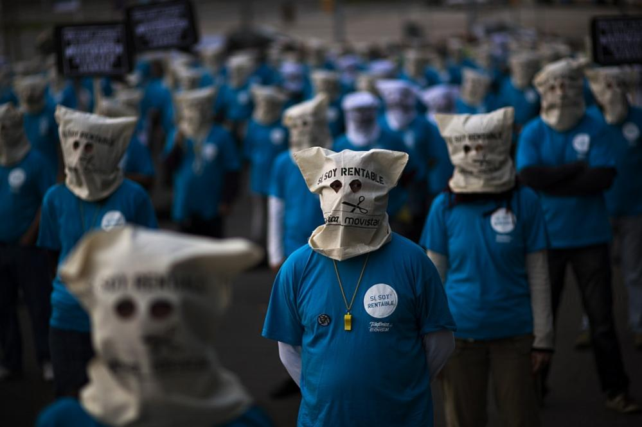
Pracovné právo Labour Law
Zákonník práce Labour Code
Zamestnávateľ Employer
Zamestnanci Employees
Zamestnanosť Employment
Nezamestnanosť Unemployment
Sociálny dialóg Social Dialogue
Pracovné podmienky Working conditions

Slide 8
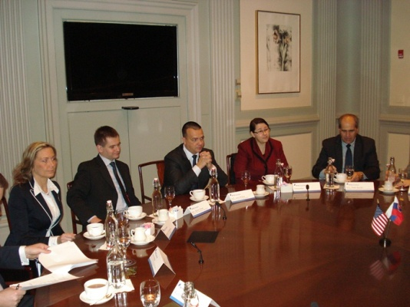
Kolektívne vyjednávanie Collective bargaining
Vyjednávací tím Negotiating team
Kolektívny vyjednávač Collective negotiator

Slide 9

Kolektívna zmluva Collective agreement

Slide 10

Platná Valid
Neplatná Invalid
Podniková Corporate / Basic
KZ vyššieho stupňa
Higher level Collective agreement

Slide 11
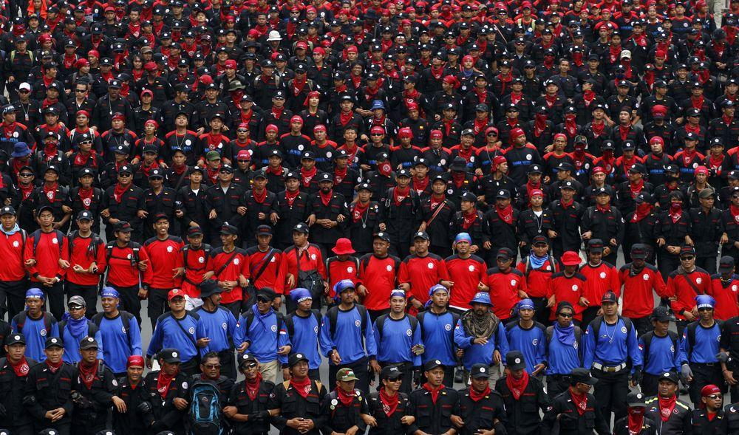
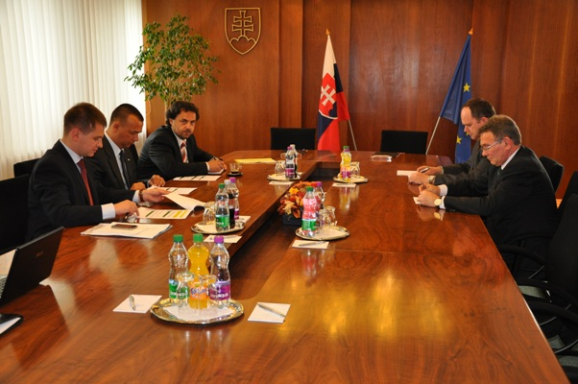
Demonštrácia Demonstration
Štrajk (stávka) Strike
Zákonný Legal
Nezákonný Illegal
Solidárny Solidary
Sprostredkovateľ Mediator
Rozhodca Decider / Judge / Arbiter
Petícia Petition

Slide 12
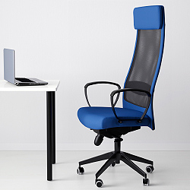
Pracovné miesto Job
Pracovisko Workplace
Pracovný čas Working time
Pracovná zmluva Employment contract
Dohoda o vykonaní práce Service agreement
Agentúra dočasného zamestnávania
Temporary employment agency

Slide 13
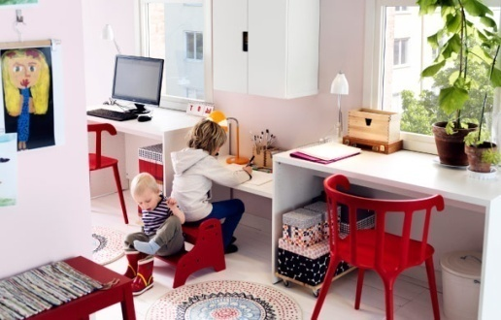

Pracovná doba Working hours
Neurčitá doba Indefinite period
Určitá doba Definite period
Rovnomerné rozvrhnutie pracovného času
balanced working time allocation
Polovičný úväzok Part-time job
Trvalý pracovný pomer Permanent employment
Domácka práca – telepráca Home office

Slide 14
Webové stránky pre viac info
  www.etuc.org
  www.epsu.org
  www.world-psi.org
  www.sozzass.sk
  www.cmkos.cz
  http://osz.cmkos.cz/

Slide 15




Všetky informácie sú k dispozícii na Váš USB alebo na pazderova@sozzass.sk
Ďakujem za pozornosť ☺

